Slide 1
Сабақтың тақырыбы:
Тарихи ескерткіштер.
Сөз таптарын қайталау.

Slide 2
І.Ұйымдастыру кезеңі
1. Тілашар
2. Психологиялық ахуал
Бір бірімізге қарайық,
Жылы лебіз айтайық.
Бүгінгі күн сәтті болсын,
Отбасымыз аман болсын.

Slide 3
ІІ. Өткен тақырыпты қайталау
Оқу мақсатын қою

Slide 4
“ Сандар сөйлейді”
9
60
80
46,5
18
35
40

Slide 5
Қазақ тілінде 9 сөз табы бар

Slide 6
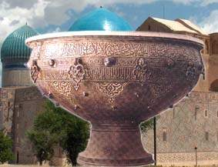
Тайқазанға 60 шелек су сияды

Slide 7
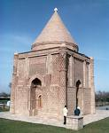
Айша бибі мазарының қабырғаларының қалыңдығы
80 см

Slide 8
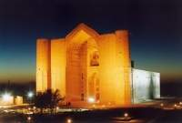
Ахмет Йасауи ескерткіштің ені 46,5

Slide 9
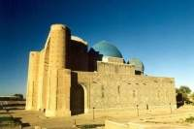
Айша бибі мазары Тараз қаласынан 18 шақырым жерде

Slide 10
Ахмет Йасауи кесенесі
35 бөлмеден тұрады

Slide 11
Ахмет Йасауи ескерткішінің биіктігі 40 м

Slide 12
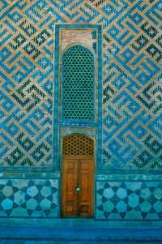
Сабақтың лексикалық тақырыбы:
Тарихи ескерткіштер

Slide 13
Тірек сызба: Ережені еске түсірейік
1. Заттың санын мөлшерін, ретін білдіретін сөз табы....
2.Белгілі бір заттың сындық сапасының басқа бір заттың сындық сапасынан артық не кем екендігін білдіретін сын есімнің белгісі......
3.Есім сөздердің орнына жүретін сөз табы.... 4.Адамның көніл –күйін білдіретін сөз табы....
Сан есім
одағай
шырай
есімдік

Slide 14
Сабақтың грамматикалық тақырыбы:
Сөз таптарын қайталау

Slide 15
ІІІ. Жаңа сабақ
1. Мәтінмен жұмыс
2. Сөздік жұмысы

Slide 16

Сөздік жұмысы
Жазба ескерткіштер- памятники письменности
Кесене - мавзолей
Тіркеу - регистрировать
Көне түркі - древнетюрский
Күмбез - купол

Slide 17
Тарихи ескерткіштер
Қазақ даласы тарихи – мәдени ескерткіштерге бай. Батыс Қазақстан аймағында ғана 300-ден астам тарихи-мәдени ескерткіштер тіркелген. Олар, көбінесе тастан тұрғызылған әр түрлі құрылыстар. Аса ірі тарихи және мәдени ескерткіштер қатарына Түркістан қаласындағы Қожа Ахмет Йасауи кесенесі, Сарыарқадағы Алаша хан кесенесі, Тараз өңіріңдегі Айша бибі кесенесі, Жетісудағы Шоқан мемориалы, Алматы қаласындағы Абай ескерткіші, Абайдың туған жеріндегі Абай мен Шәкәрімге арналған мемориал, астана қаласындағы “ Бәйтерек” кешені , т.б. жатады.
Тарихи және мәдени ескерткіштердің түрлері көп. Әрбір қалада, әрбір ауылда жергілікті ескерткіштер болып табылады. Мұндай ескерткіштер қалпына келтіріп отырады.

Slide 18
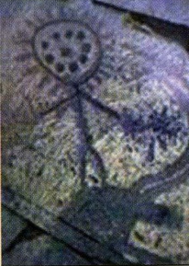
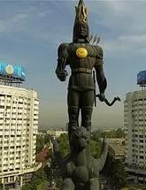
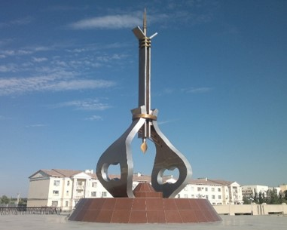
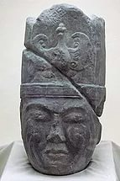
Қазақстанның жеті кереметі:
Қожа Ахмет Иассауи кесенесі
Тайқазан
Айша бибі мазары
Тамағалы кешені жартас суреттері
Алтын Адам
Домбыра
Күлтегін ескерткіші

Slide 19
Қожа Ахмет Йасауи кесенесі
Ахмет Йасауи Оңтүстік Қазақстанның Сайрам (бұрыңғы Испиджаб) қаласында 1103 жылы дүниеге келген. Ол алғаш білімді жергілікті дінбасы Арыстан бабтан алады. Өзінің ана тілінен басқа арабша және парсыша сөйлей білген. Қыпшақ, қаңлы, қоңырат және көне түркі тайпалары арасында Ислам дінін уағыздаушы Ахмет Иассауиді рухани басшы санаған халық оны «Әулие ата» атап кеткен.
Қожа Ахмет- өз өмірінде ақ өлеңмен жазылған көп хикметтерді дүниеге келтірген пәлсапашыл ақын. Біздің қолымызға жеткен екі жүзден асатын хикметі бар. 63 жасынан бастап, соңғы 12 жылын ол жер астында жатып, күн сәулесін көрмей өткізді. Бүкіл Шығысқа әмірін жүргізген атақты қолбасшы Ақсақ Темір далалықтар мен қалалықтар қосылып пір тұтатын, күніне жүз мәртебе тағызым етіп, мінәжат қылатын Қожа Ахметке зәулім ескерткіш тұрғызуды қолға алды.

Slide 20
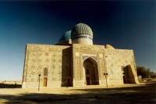
Ескерткіш құрылысын Темір қарамағында игі істермен көрінген Мәулен Ұбайдулла Садырға жүктейді. Кесене нақты әрі гармониялық жоспармен салынған. Екі жағы мұнарамен жалғасқан бас портал еңселі арқадан тұрады. Қожа Ахмет Иасауи кешені порталды- күмбезді құрылыс. Оның көлемі 46,5х65,5 метр. Орталық залдың айналасына әр түрлі мақсатқа пайдаланылған үлкенді-кішілі 35 бөлме орналасқан.
Оның бірінде сопы ақынның мүрдесі жерленген.
Орталық бөлмеде қолымен жазылған Құранның көшірмесі, діни кітаптар, шежірелер сақтаулы

Slide 21
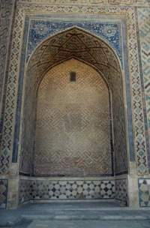

Slide 24
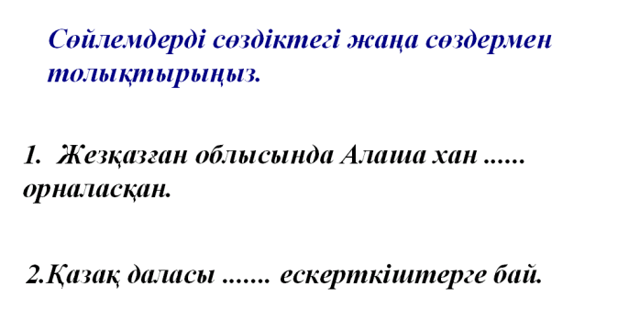

Slide 25
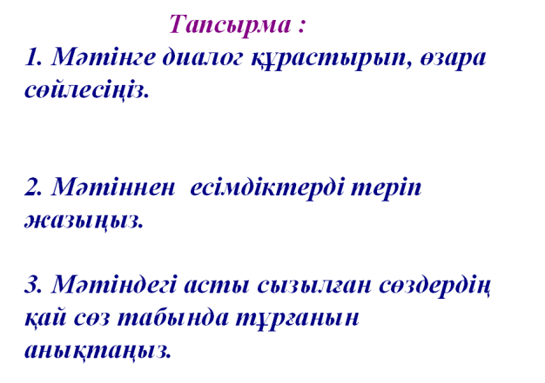

Slide 26
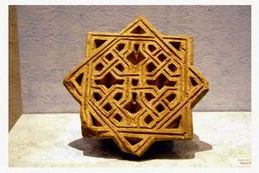
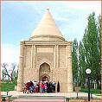

Slide 27
1. Мәтін не туралы ?
А) тарихи ескерткіштер С) мақалдар
В) батырлар жыры Д) жұмбақтар
2.Орхон ескерткіштері қай жерден табылған?
А) Орхон және Енисей өзендері С) Жетісу
В) Түркістан қаласы Д) Астана
3.Күлтегін жырының авторы кім?
А) Қожа Ахмет Йасауи С) Абай
В) Тоныкөк Д) Шәкәрім
1) А 2) А 3)В

Slide 28
Біліміңізді тексеріңіз.
Тест
1.«Тарихи ескерткіштер» тақырыбына сай сөйлемді табыңыз.
А)Жошыхан күмбезі Орталық Қазақстанда орналасқан. С)Әсет домбыра тартады.
В)Ертең біз театрға барамыз. Д)Менің інім екінші сыныпта оқиды.
2. «Тарихи ескерткіштер» тақырыбына сай сөзді табыңыз.
А)Еңбек В)Кесене С)Оқушы Д)Кітапхана
3.Етістік каңдай сұрақтарға жауап береді?
А)Кім? В)Қашан? С)Не қылды? Д)Қандай?
4. Сан есімді көрсетіңіз?
А)Тіркелген В)Жас С)Қырық Д)Ескерткіш
5.Көп нүктенің орнына тиісті сөзді қойыңыз?
Ортада ........ деп аталатын бөлме бар.
А)Қазандық В)Мешіт С)Ғимарат Д)Кесене

Slide 29
Дұрыс жауабы:
1.А 2.В 3.С 4. С 5. А

Slide 30
Тақтада көрсетілетін «Тарихи ескерткіштер» суреттерін мұқият қараңыз.
Суретте берілген ескерткіштердің аттарын дәптерлеріңізге жазыңыз, бір ескерткіш туралы мәлімет беріңіз.

Slide 31
Сөздерді сәйкестендіріңіз.
Кесене Ғимарат Тіркелген Тарихи ескерткіштер Ерекшелік Күмбез | купол особенность здание мавзолей исторические памятники регистрировать

Slide 32
Үйге тапсырма
І. 1 -тапсырма .Мәтін мазмұнын айту.

Slide 33
Қорытындылау және бағалау.
Өздерінің тапсырманы орындау деңгейлеріне қарап, өздерін бағалайды

Slide 34
Назарларыңызға рахмет
Бақыт, еңбек, береке
Ырыс күнін тілеймін

